Slide 1
Γραμμική Παλινδρόμηση

Slide 2
Στο τρέχον μάθημα…
Αντικειμενικές μέθοδοι πρόβλεψης (ανάλυση δεδομένων)
Μεθοδολογία πρόβλεψης
Ανάλυση χρονοσειρών (time-series analysis)
Αιτιολογικά μοντέλα (causal models).
Χρονοσειρά
Στάσιμη ή Επίπεδο (stationary or level time-series)
Τάση (time-series with trend)
Εποχικότητα (time-series with seasonality)
Κύκλος (time-series with cycles).
Τεχνική πρόβλεψης
Διπλός κινούμενος μέσος όρος (ΔΚΜΟ, Double Moving Average - DMA)
Διπλή εκθετική εξομάλυνση (ΕΕ, Double Exponential Smoothing - DES)
Γραμμική παλινδρόμηση.
2
2
2

Slide 3
Βασικά μοντέλα προβλέψεων
Ανάλυση χρονοσειρών (time-series analysis)
 | Χωρίς εποχικότητα |  | Με Εποχικότητα
Χωρίς τάση | Απλός Κινούμενος Μέσος Όρος | Απλή Εκθετική Εξομάλυνση | Εποχικότητα προσθετική | Εποχικότητα πολλαπλασιαστική
Με Τάση | Διπλός Κινούμενος Μέσος Όρος | Διπλή Εκθετική Εξομάλυνση | Holt Winters’ προσθετική | Holt Winters’ πολλαπλασιαστική
Γραμμική Παλινδρόμηση
Αιτιολογικά μοντέλα (causal models)
3
3

Slide 4
Αιτιολογικά μοντέλα
Αιτιολογικά μοντέλα
Γενική σχέση Y = f(X₁, X₂, …, X_{n})
Γραμμική παλινδρόμηση
Μόνο δύο μεταβλητές D = f(t)
Γραμμική σχέση μεταξύ των δύο μεταβλητών (ανεξάρτητης και εξαρτημένης)
4
4
4

Slide 5
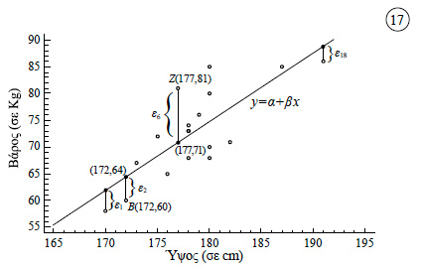
Απλή γραμμική παλινδρόμηση (1/2)
Απλή Γραμμική Παλινδρόμηση (Simple Linear Regression)
Γενική σχέση Y = α + βΧ εδώ D = α + βt
Ζευγάρια τιμών (D_{i}, t_{i})
Εκτίμηση ευθείας (μεταξύ άπειρων ευθειών), δηλαδή των συντελεστών α και β, μέσω της Μεθόδου των Ελαχίστων Τετραγώνων (Least Squares Method).
5
5
5

Slide 6
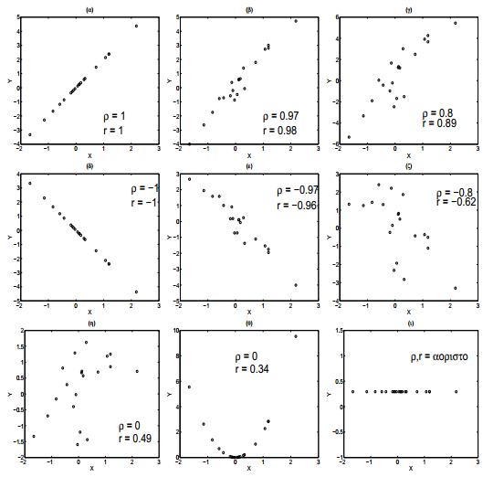
Απλή γραμμική παλινδρόμηση (2/2)
Η τάση πρέπει να είναι γραμμική!!!
6
6
6

Slide 7
Γενική σχέση
Γενική σχέση
ή απλούστερα
α σταθερά (intercept).
Σημείο τομής ευθείας παλινδρόμησης με τον άξονα της ζήτησης.
Μας δίνει την εκτίμηση για τη ζήτηση της στιγμής που βρισκόμαστε (t=0, $F_{0}=α$).
Μπορεί να έχει αρνητική/μηδενική/θετική τιμή.
Προσοχή! Σε πολλές περιπτώσεις δεν έχει φυσικό νόημα (μόνο μαθηματικό).
β κλίση (slope).
Κλίση της ευθείας παλινδρόμησης.
Μας δείχνει το πόσο θα μεταβληθεί (αυξηθεί/μειωθεί) η πρόβλεψη αν αυξήσω το χρόνο κατά μια μονάδα.
Μπορεί να έχει αρνητική/θετική τιμή αντίστοιχα για τάση μείωσης/αύξησης.
$${\hat{F}}_{t}=\hat{α}+\hat{β}t$$
$$F_{t}=α+βt$$
7
7
7

Slide 8
Συμβολισμός
Συμβολισμός
D_{t} είναι η πραγματική ζήτηση που εκδηλώνεται την περίοδο t.
F_{t} είναι η πρόβλεψη για τη ζήτηση που θα εκδηλωθεί την περίοδο t.
Σημείωση: Η πρόβλεψη έλαβε χώρα κάποια προγενέστερη περίοδο, π.χ. t-1.
e_{t} είναι το σφάλμα εκτίμησης της πραγματικής ζήτησης, δηλαδή η διαφορά ανάμεσα στην τιμή της πρόβλεψης και στην πραγματική ζήτηση για μια περίοδο t (e_{t} = F_{t} - D_{t} ).
α είναι η σταθερά της παλινδρόμησης.
β είναι η κλίση της παλινδρόμησης.
8
8
8

Slide 9
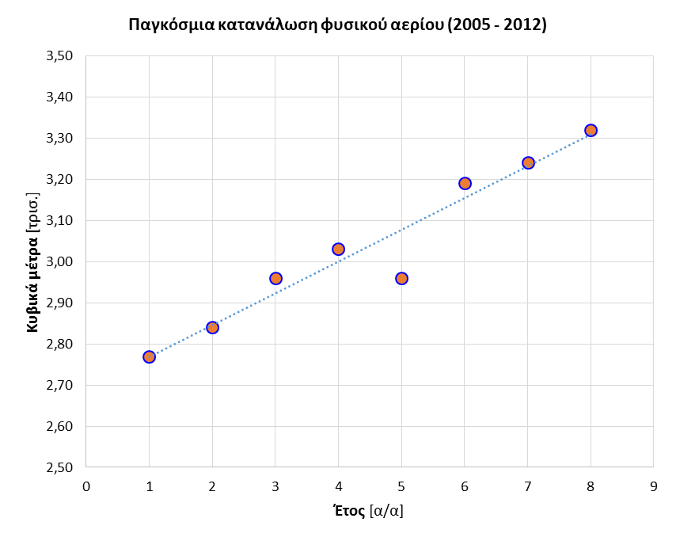
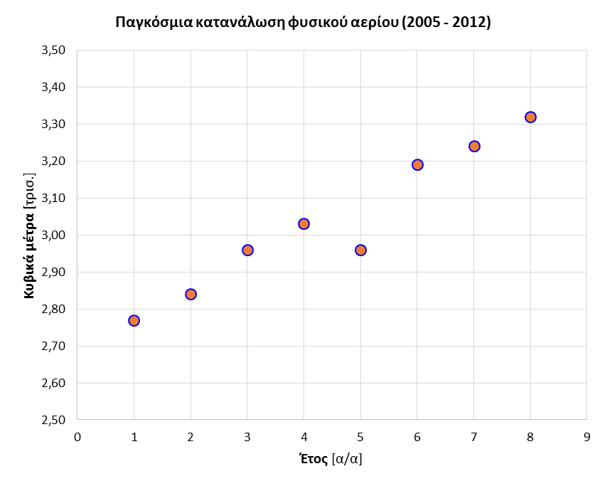
Δεδομένα
α/α | Έτος | Ζήτηση [D_{t}]
1 | 2005 | 2,77
2 | 2006 | 2,84
3 | 2007 | 2,96
4 | 2008 | 3,03
5 | 2009 | 2,96
6 | 2010 | 3,19
7 | 2011 | 3,24
8 | 2012 | 3,32
Παρατηρείτε κάποια τάση;
Τι μορφή έχει;
9
9
9

Slide 10
Εκτίμηση ευθείας παλινδρόμησης (1/3)
Προσοχή! Οι σχέσεις έχουν απλοποιηθεί και για να τις εφαρμόσω θα πρέπει να χρησιμοποιήσω το χρόνο στη μορφή 1, 2, …, n (αύξοντα αριθμό).
i | Έτος | Ζήτηση [D_{i}] | i * Di
1 | 2001 | 2,77 | 2,77
2 | 2002 | 2,84 | 5,68
3 | 2003 | 2,96 | 8,88
4 | 2004 | 3,03 | 12,12
5 | 2005 | 2,96 | 14,80
6 | 2006 | 3,19 | 19,14
7 | 2007 | 3,24 | 22,68
8 | 2008 | 3,32 | 26,56
 |  | 24,31 | 112,63
Αρχικά, θα πρέπει αρχικά να εκτιμήσω τις τιμές της σταθεράς (α) και της κλίσης (β) της ευθείας παλινδρόμησης.
Κλίση (β):
$$S_{xy}=\sum_{i=1}^{n}{i∗D_{i}}−\frac{n+1}{2}\sum_{i=1}^{n}{D_{i}}$$
$$β=\frac{S_{xy}}{S_{xx}}$$
$$S_{xx}=\frac{n\left(n+1\right)\left(2n+1\right)}{6}−\frac{n{\left(n+1\right)}^{2}}{4}$$
$$S_{xy}=\left(1∗2,77+2∗2,84+…+8∗3,32\right)−\frac{8+1}{2}\left(2,77+2,84+…+3,32\right)=112,63−4,5∗24,31 ⇒{ S}_{xy}=3,24$$
$$S_{xx}=\frac{8∗\left(8+1\right)\left(2∗8+1\right)}{6}−\frac{8∗{\left(8+1\right)}^{2}}{4}=\frac{1224}{6}−\frac{648}{4}=204−162⇒{ S}_{xy}=42$$
$$β=\frac{S_{xy}}{S_{xx}}=\frac{3,24}{42}⇒β=0,077$$
10
10
10

Slide 11
Εκτίμηση ευθείας παλινδρόμησης (2/3)
$$β=0,077$$
i | Έτος | Ζήτηση [D_{i}] | i * Di
1 | 2001 | 2,77 | 2,77
2 | 2002 | 2,84 | 5,68
3 | 2003 | 2,96 | 8,88
4 | 2004 | 3,03 | 12,12
5 | 2005 | 2,96 | 14,80
6 | 2006 | 3,19 | 19,14
7 | 2007 | 3,24 | 22,68
8 | 2008 | 3,32 | 26,56
 |  | 24,31 | 112,63
Ερμηνεία: Κάθε ένα έτος θα έχουμε μια αύξηση της μέσης ζήτησης κατά 0,077 [τρισεκατομμύρια κυβικά μέτρα].
Προσοχή! Δεν στρογγυλοποιούμε σε λίγα δεκαδικά ψηφία (διατηρούμε κατά το δυνατόν περισσότερα).
Σημείωση:
Μια χρονοσειρά με τάση αύξησης θα έχει θετική κλίση (β>0).
Μια χρονοσειρά με τάση μείωσης θα έχει αρνητική κλίση (β<0).
11
11
11

Slide 12
Εκτίμηση ευθείας παλινδρόμησης (3/3)
i | Έτος | Ζήτηση [D_{i}] | i * Di
1 | 2001 | 2,77 | 2,77
2 | 2002 | 2,84 | 5,68
3 | 2003 | 2,96 | 8,88
4 | 2004 | 3,03 | 12,12
5 | 2005 | 2,96 | 14,80
6 | 2006 | 3,19 | 19,14
7 | 2007 | 3,24 | 22,68
8 | 2008 | 3,32 | 26,56
 |  | 24,31 | 112,63
Αρχικά, θα πρέπει αρχικά να εκτιμήσω τις τιμές της σταθεράς (α) και της κλίσης (β) της ευθείας παλινδρόμησης.
Σταθερά (α):
$$\overline{D}=\frac{\sum_{i=1}^{n}{D_{i}}}{n}=\frac{24,31}{8}=3,04$$
$$α=\overline{D}−β\frac{n+1}{2}$$
$$α=\overline{D}−β\frac{n+1}{2}=\frac{24,31}{8}−0,077\frac{8+1}{2}=$$
$α=3,04−0,35$ $⇒$ $α=2,69$
$$α=2,69$$
Ερμηνεία: Τη χρονική στιγμή t=0 (δηλαδή τώρα!) η εκτίμηση για τη ζήτηση είναι 2,69 [τρισεκατομμύρια κυβικά μέτρα].
Σημείωση! Δεν υπάρχει κάποια ιδιαίτερη αξία (μαθηματική σημασία).
12
12
12

Slide 13
Διενέργεια προβλέψεων (1/4)
$$F_{t}=α+βt$$
i | Έτος | Ζήτηση [D_{i}] | Πρόβλεψη [F_{t}] | Σφάλμα [e_{t}]
1 | 2001 | 2,77 | 2,77 | 0,00
2 | 2002 | 2,84
3 | 2003 | 2,96
4 | 2004 | 3,03
5 | 2005 | 2,96
6 | 2006 | 3,19
7 | 2007 | 3,24
8 | 2008 | 3,32
 |  | 24,31
Η πρόβλεψη για την περίοδο t=1:
$$F_{1}=2,69+0,077∗1 αρα F_{1}=2,77$$
Η πραγματική ζήτηση για την περίοδο t=1:
$$D_{1}=2,77$$
Το σφάλμα πρόβλεψης για την περίοδο t=1:
${e_{1}=F_{1}−D}_{1}=2,77−2,77=0 αρα$
$$e_{1}=0$$
13
13

Slide 14
Διενέργεια προβλέψεων (2/4)
$$F_{t}=α+βt$$
i | Έτος | Ζήτηση [D_{i}] | Πρόβλεψη [F_{t}] | Σφάλμα [e_{t}]
1 | 2001 | 2,77 | 2,77 | 0,00
2 | 2002 | 2,84 | 2,85 | -0,01
3 | 2003 | 2,96
4 | 2004 | 3,03
5 | 2005 | 2,96
6 | 2006 | 3,19
7 | 2007 | 3,24
8 | 2008 | 3,32
 |  | 24,31
Η πρόβλεψη για την περίοδο t=2:
$$F_{2}=2,69+0,077∗2 αρα F_{2}=2,85$$
Η πραγματική ζήτηση για την περίοδο t=2:
$$D_{2}=2,84$$
Το σφάλμα πρόβλεψης για την περίοδο t=2:
${e_{2}=F_{2}−D}_{2}=2,84−2,85=+0,01 αρα$
$$e_{1}=+0,01$$
14
14

Slide 15
Διενέργεια προβλέψεων (3/4)
i | Έτος | Ζήτηση [D_{i}] | Πρόβλεψη [F_{t}] | Σφάλμα [e_{t}]
1 | 2001 | 2,77 | 2,77 | 0,00
2 | 2002 | 2,84 | 2,85 | 0,01
3 | 2003 | 2,96 | 2,93 | - 0,03
4 | 2004 | 3,03 | 3,00 | - 0,03
5 | 2005 | 2,96 | 3,08 | 0,12
6 | 2006 | 3,19 | 3,16 | - 0,03
7 | 2007 | 3,24 | 3,23 | - 0,01
8 | 2008 | 3,32 | 3,31 | - 0,01
 |  | 24,31
Οι προβλέψεις αυτές θα βρίσκονται πάνω στην ίδια ευθεία.
15
15

Slide 16
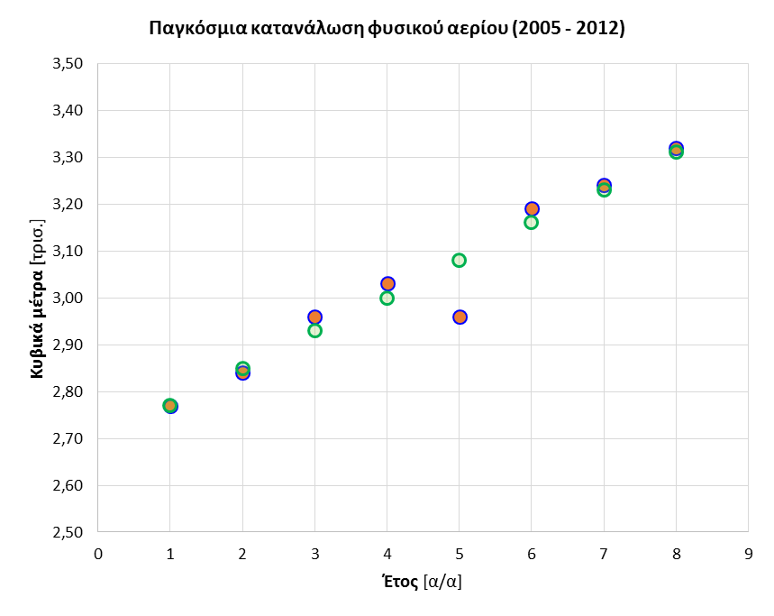
Διενέργεια προβλέψεων (4/4)
Πραγματικές τιμές και προβλέψεις ζήτησης.
16
16
16

Slide 17
Δείκτες αξιολόγησης (1/3)
α/α | Έτος | Ζήτηση [D_{t}] | Πρόβλεψη [F_{t}] | Σφάλμα [e_{t}] | MAD | MSE | MAPE
1 | 2001 | 2,77 | 2,77 | 0,00 | 0,00 | 0,0000 | 0,0000
2 | 2002 | 2,84 | 2,85 | - 0,01 | 0,01 | 0,0001 | 0,0035
3 | 2003 | 2,96 | 2,93 | + 0,03 | 0,03 | 0,0009 | 0,0101
4 | 2004 | 3,03 | 3,00 | + 0,03 | 0,03 | 0,0009 | 0,0099
5 | 2005 | 2,96 | 3,08 | - 0,12 | 0,12 | 0,0144 | 0,0405
6 | 2006 | 3,19 | 3,16 | + 0,03 | 0,03 | 0,0009 | 0,0094
7 | 2007 | 3,24 | 3,23 | + 0,01 | 0,01 | 0,0001 | 0,0031
8 | 2008 | 3,32 | 3,31 | + 0,01 | 0,01 | 0,0001 | 0,0030
 | Σύνολο |  |  |  | 0,24 | 0,0174 | 0,0796
$$MAD=0,03$$
$$MSE=0,0022$$
$$MAPE=0,01 (1\%)$$
17
17
17

Slide 18
Δείκτες αξιολόγησης (2/3)
Συντελεστής προσδιορισμού R² (coefficient of determination)
$${SS}_{R}=βS_{xy}=0,077∗3,24⇒{SS}_{R}=0,25$$
$$R^{2}=\frac{{SS}_{R}}{S_{yy}}$$
$S_{yy}=\sum_{i=1}^{n}{{\left(D_{i}−\overline{D}\right)}^{2}}={\left(D_{1}−\overline{D}\right)}^{2}+{\left(D_{2}−\overline{D}\right)}^{2}$+…+${\left(D_{3}−\overline{D}\right)}^{2}$=
${\left(2,77−3,04\right)}^{2}+{\left(2,84−3,04\right)}^{2}$+…+${\left(3,32−3,4\right)}^{2}⇒S_{yy}=0,28$
$$R^{2}=\frac{0,25}{0,28}⇒R^{2}=0,89$$
18
18
18

Slide 19
Δείκτες αξιολόγησης (3/3)
Συντελεστής προσδιορισμού R² (coefficient of determination)
Εύρος τιμών 0 ≤ R² ≤ 1.
Μέτρο της καλής προσαρμογής του μοντέλου στα δεδομένα
Υψηλές τιμές του R² δείχνουν ότι το μοντέλο είναι κατάλληλο (όταν η σχέση είναι γραμμική).
Χαμηλές τιμές του R² δείχνουν ότι το μοντέλο δεν είναι κατάλληλο (όταν η σχέση είναι γραμμική).
Σύγκριση εναλλακτικών μοντέλων παλινδρόμησης.
Ερμηνεία: Το ποσοστό της διακύμανσης που εξηγείται από το μοντέλο της παλινδρόμησης (ποσοστό εξηγούμενου σφάλματος).
$$R^{2}=0,89 (89\%)$$
19
19
19

Slide 20
Άσκηση
Στον πίνακα που ακολουθεί παρουσιάζονται οι τιμές της ζήτησης ενός προϊόντος για την περίοδο 2004 έως 2013.
Εκτιμήστε τους συντελεστές της γραμμής παλινδρόμησης y=α+βt, δηλαδή τα α και β, χρησιμοποιώντας τις πρώτες έξι (6) τιμές (χρονικές περίοδοι 1 έως και 6).
Διενεργείστε τις προβλέψεις για τις επόμενες τέσσερις περιόδους (7 έως 10).
Υπολογίστε το δείκτη MAPE για το προαναφερθέν μοντέλο; (Για την απάντηση στο ερώτημα να χρησιμοποιήσετε τις προβλέψεις των περιόδων 7 έως 10).
Ζήτηση
α/α έτους | Έτος | Τιμή
1 | 2004 | 1,00
2 | 2005 | 3,00
3 | 2006 | 5,00
4 | 2007 | 4,00
5 | 2008 | 7,00
6 | 2009 | 8,00
7 | 2010 | 9,00
8 | 2011 | 11,00
9 | 2012 | 12,00
10 | 2013 | 14,00
20
20
20

Slide 21
Λύση
 | Χρόνος [t] | Ζήτηση [D_{t}] | Πρόβλεψη [F_{t}] |  |  | Σφάλμα [e_{t}] | MAD | MSE | MAPE
1 | 2004 | 1,00 |  | Sxy=23
2 | 2005 | 3,00 |  | Sxx=17,5
3 | 2006 | 5,00 |  | $\overline{D}$=4,67
4 | 2007 | 4,00 |  | Syy=33,37
5 | 2008 | 7,00 |  | α=0,0667
6 | 2009 | 8,00 |  | β=1,3143
7 | 2010 | 9,00 | 9,27 | R²=0,9059 |  | 0,27 | 0,27 | 0,07 | 0,0296
8 | 2011 | 11,00 | 10,58 |  |  | -0,42 | 0,42 | 0,18 | 0,0381
9 | 2012 | 12,00 | 11,90 |  |  | -0,10 | 0,10 | 0,01 | 0,0087
10 | 2013 | 14,00 | 13,21 |  |  | -0,79 | 0,79 | 0,62 | 0,0564
 |  |  |  |  |  |  | 0,40 | 0,22 | 0,0332
$$MAD=0,40$$
$$MSE=0,22$$
$$MAPE=0,0332 (3,32\%)$$
21
21
21

